Slide 1
Методы работы педагога с детьми дошкольного возраста по формированию представлений о мире профессий
Подготовила: Ларионова О.С.

Slide 2
Труд становится великим воспитателем,
он входит в жизнь наших воспитанников,
даёт радость дружбы и товарищества,
развивает пытливость и любознательность,
рождает новую красоту в окружающем мире,
пробуждает первое гражданское чувство
– чувство созидателя материальных благ,
без которых невозможна жизнь человека.
В. А. Сухомлинский

Slide 3
Цель
Воспитание уважительного отношения к трудовой деятельности, желание трудиться самому и оказывать посильную помощь окружающим.

Slide 4
Задачи
Расширять представление детей о профессиях;
Продолжать знакомить с атрибутами, значением в жизни общества;
Развивать интерес к труду взрослых;
Развивать представления о важности и значимости труда взрослых;
Воспитывать уважение к труду;
Воспитывать чувство благодарности к людям за их труд.

Slide 5
На златом крыльце сидели: царь, царевич, король, королевич, сапожник, портной - кто ты будешь такой?
Начинать знакомить детей с разнообразными видами профессионального труда необходимо с дошкольного возраста. Это помогает расширять у детей представление о мире взрослых, побуждать интерес к их профессиональной деятельности, формировать уважение к труду и бережное отношение к вещам, обогащать словарный запас.
А как это сделать? В этом вопросе и заключается задача воспитателя.

Slide 6
Методы ознакомления детей с трудом взрослых
Словесные (чтение художественной литературы, разучивание стихов, отгадывание загадок)
Наглядные (рассматривание сюжетных картин, иллюстраций; наблюдения, просмотр мультфильмов и видеороликов и пр.)
Практические (экскурсии, организация посильной помощи взрослым, организация совместного труда детей и пр.)
Игровые (подвижные игры, дидактические, настольно – печатные, сюжетно – ролевые, обыгрывание проблемных ситуаций)

Slide 7
Формы ознакомления детей с трудом взрослых
НОД
Наблюдение за трудом взрослых
Экскурсии
Встречи с людьми разных профессий
Художественно – эстетические средства (изо, музыка, художественная литература и др.)
Совместная деятельность в процессе режимных моментов в течение всего дня
Организация трудовой деятельности и посильной помощи взрослым
Дидактические, настольные, сюжетно – ролевые игры
Рассматривание картин, иллюстраций, картинок
Использование ИКТ
Интеграция образовательных областей
Привлечение родителей
РППС
Проекты

Slide 8
Наблюдения и экскурсии
Они обеспечивают наибольшую отчетливость представлений, максимальную действительность приобретаемых детьми знаний.

Slide 9
НОД, беседы
В процессе дальнейших занятий, бесед, посредством рассказов воспитателя уточняются, закрепляются, дополняются сведения, полученные во время наблюдений, экскурсий.

Slide 10
Встречи с людьми
Разных профессий
Самое яркое событие для детей – встреча с людьми разных профессий или приход в гости родителей с рассказами о своих профессиях.

Slide 11
Чтение художественной
литературы
Своей эмоциональностью, образностью, живостью детская книжка заражает детей энтузиазмом труда: пробуждает интерес, уважение к труду, желание подражать героям литературных произведений, подобно им, хорошо трудиться.

Slide 12
Игра
Игра оказывает свое познавательное и воспитательное влияние на ребенка на всем своем протяжении: от возникновения желания поиграть и до после игрового периода.

Slide 13
Специально организованная деятельность в условиях детского сада
Ознакомление детей с трудом взрослых – сложный вид трудового воспитания дошкольников

Slide 14
Календарно – тематическое планирование по лексической теме «Ребенок в мире профессий» из опыта работы группы 10
Образовательные области | Виды деятельности
Познавательное развитие | Беседы «На ферме», «Защитники России» 2. Дидактические игры «Кому, что нужно», «Угадай, что я делаю», «Кто знает больше профессий», «Произнеси правильно», «Добавь словечко» 3. Настольные игры «Профессии», «Поиграем в магазин», «Все работы хороши» 4. Экскурсии – наблюдения по детскому саду 5. Рассматривание картин, альбомов, иллюстраций на тему «Профессии».
Художественно – эстетическое развитие | Рисование «Чемоданчик доктора», «Расческа» Аппликация «Строим, строим новый дом» Лепка «Я пеку, пеку, пеку»
Речевое развитие | 1. НОД «Повар», «Доктор» 2.Чтение худож.литературы: А. Барто «Кораблик», «Самолет», «Грузовик», «Барабан»; В. Берестов «Про машину»; К. Чуковский «Айболит»; сказка «Петушок и бобовое зернышко»; С. Маршак «Дядя Степа – миллиционер»; «Кошкин дом» 3. Пальчиковая гимнастика «Салат», «Капуста», «Строим дом» 4. Разучивание стихов 5. Загадки о профессиях, о принадлежностях
Социально – коммуникативное развитие | 1. Сюжетно – ролевые игры «Парикмахерская», «Больница», «Магазин», «Мы – строители», «Повар» 2. НОД «Как мы с Фунтиком песок возили» 3. Встречи с людьми разных профессий (профессия инспектор ГИБДД, совместно с родителями) 4. Трудовое воспитание Беседы о труде взрослых, экскурсии Трудовая деятельность на прогулке: ознакомление детей с трудом дворника, организация посильной помощи. Хозяйственно – бытовой труд: приучать убирать игрушки после игры.
Физическое развитие | Подвижные игры «Изобрази профессию»

Slide 16
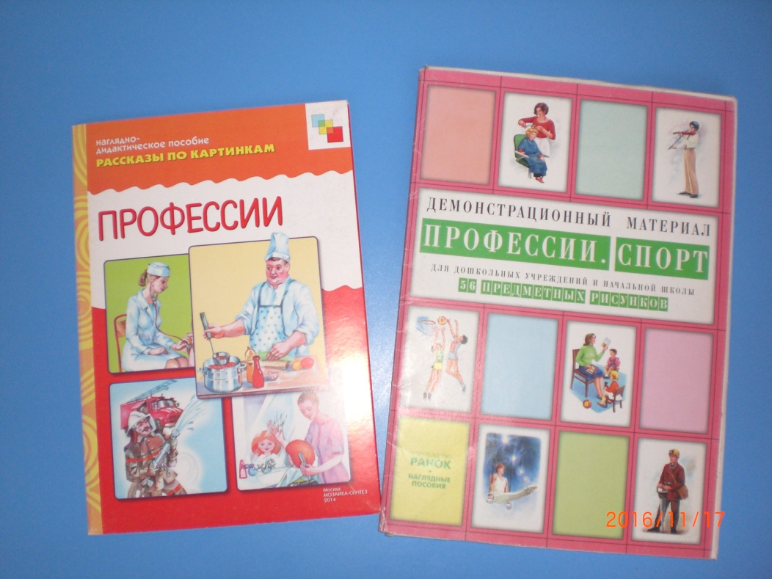

Slide 17
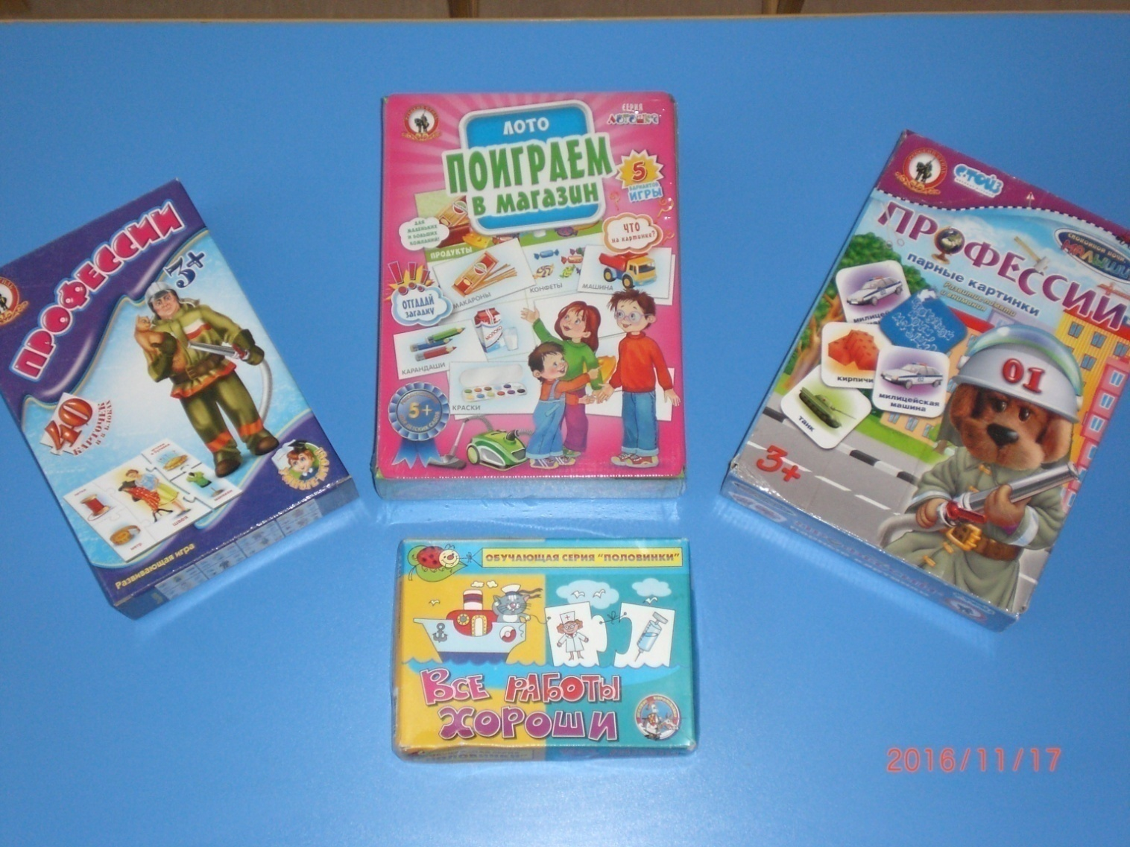

Slide 18
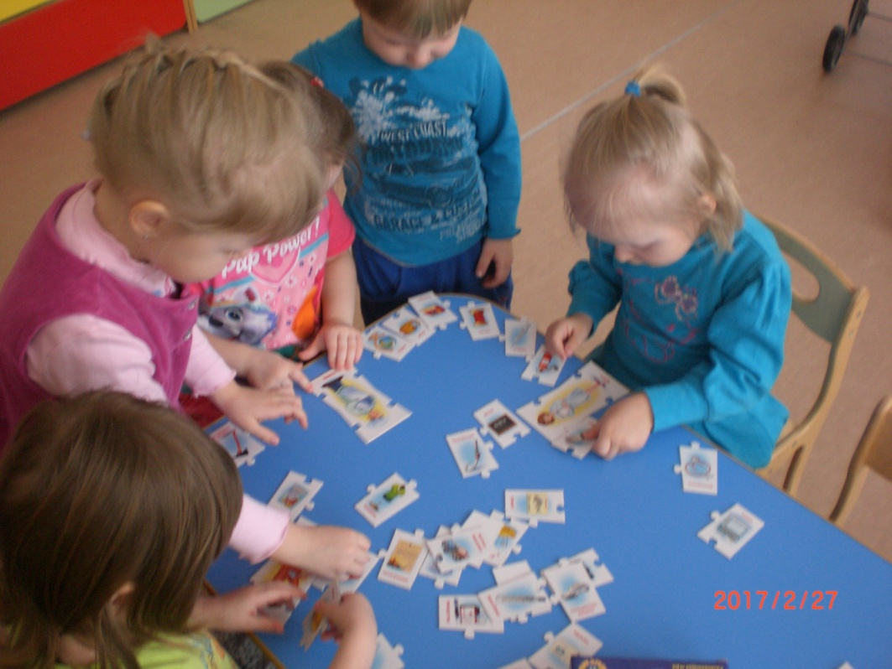
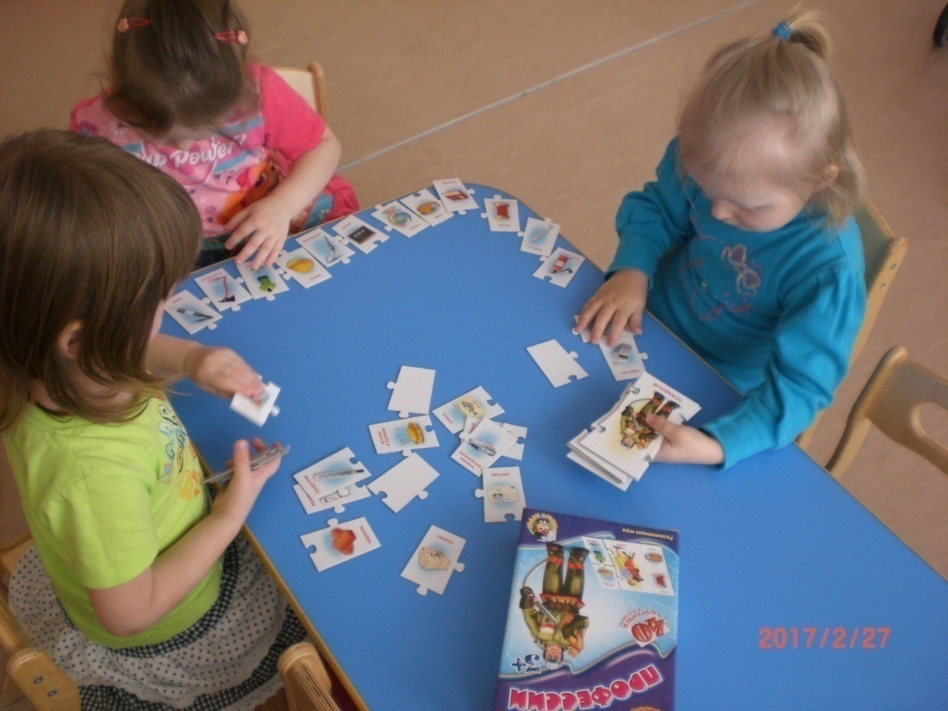

Slide 19
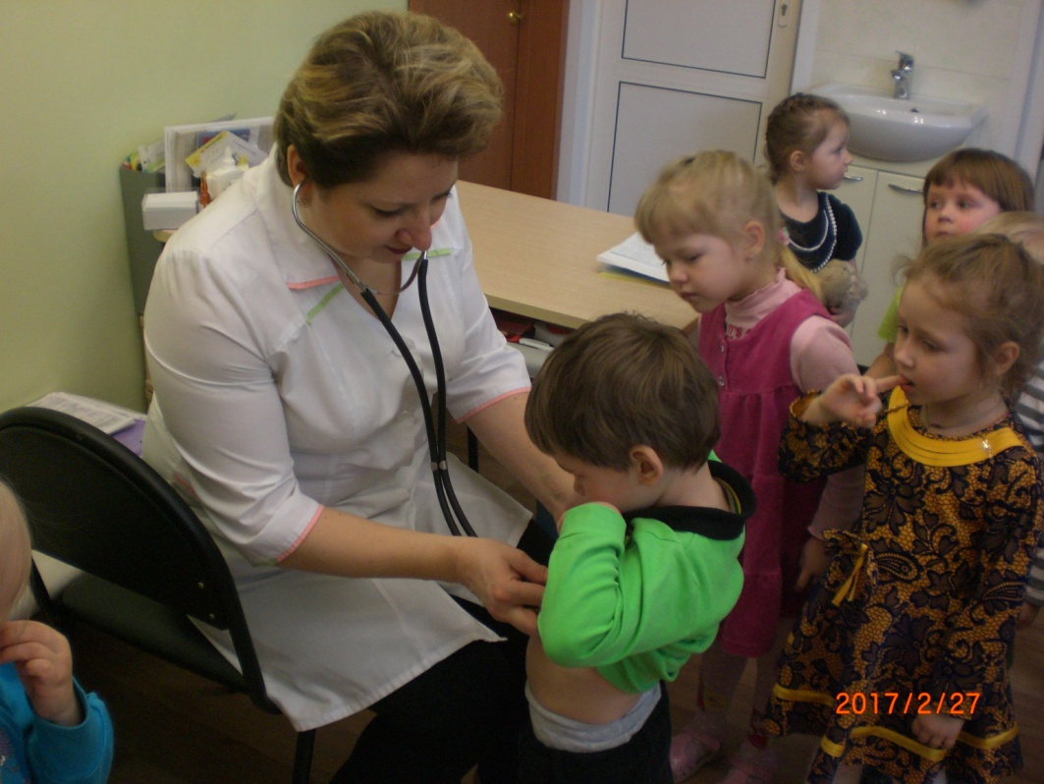
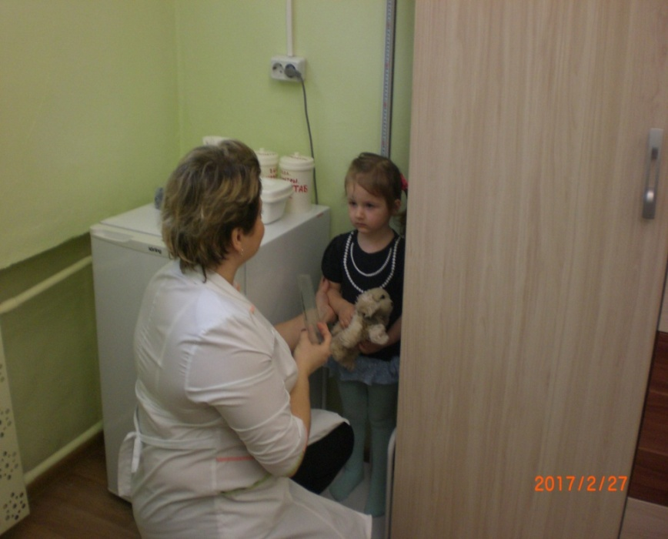
Доктор

Slide 20
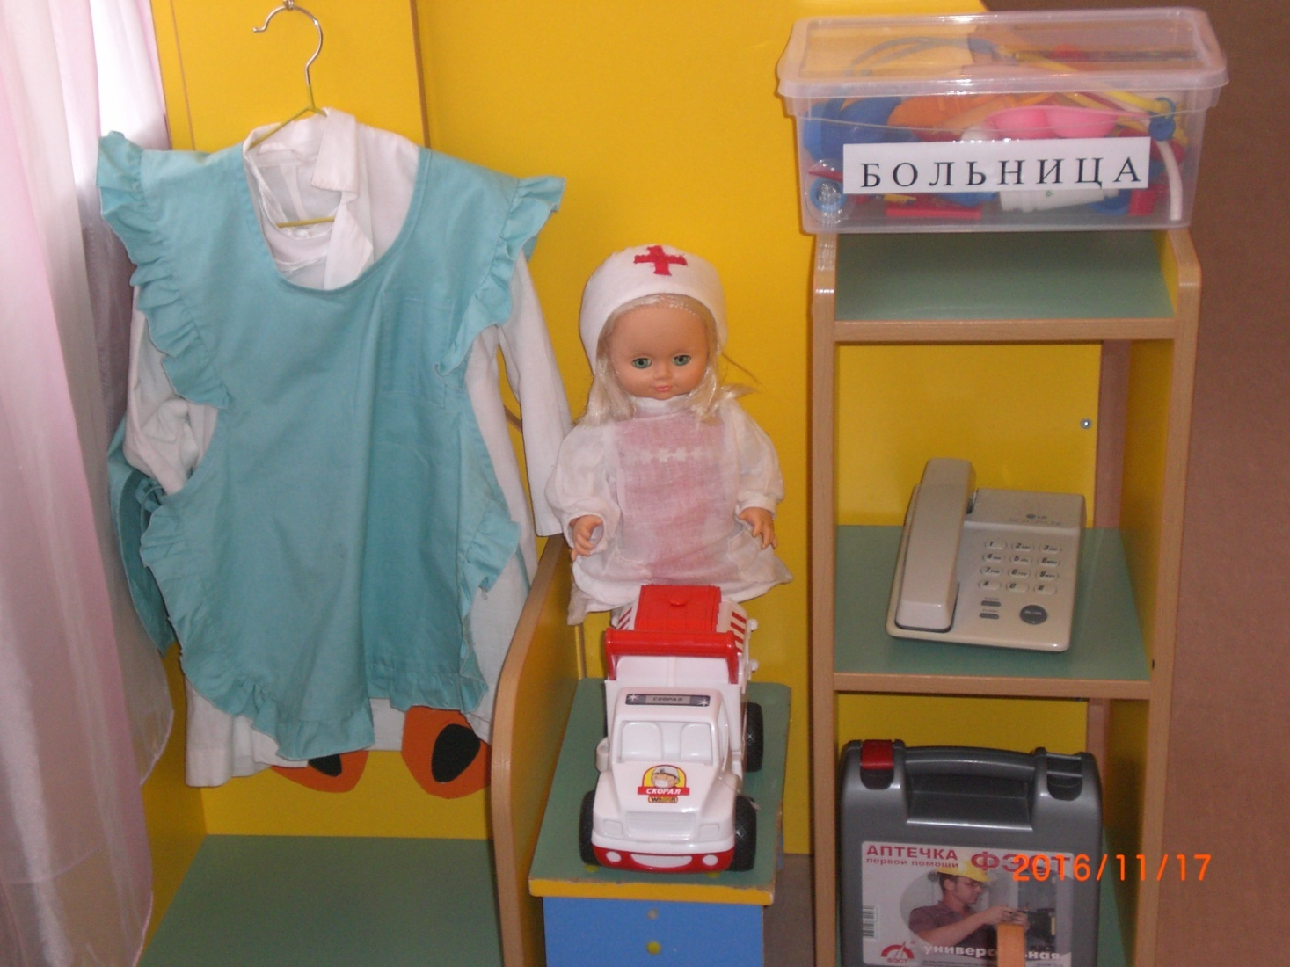

Slide 21
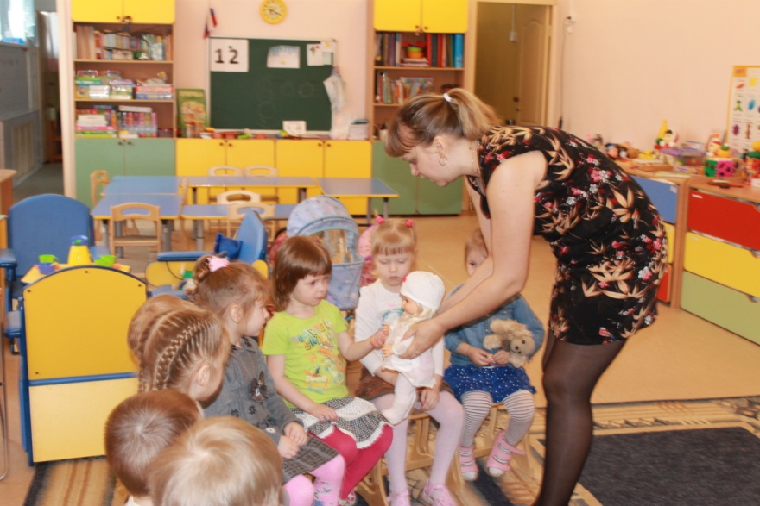
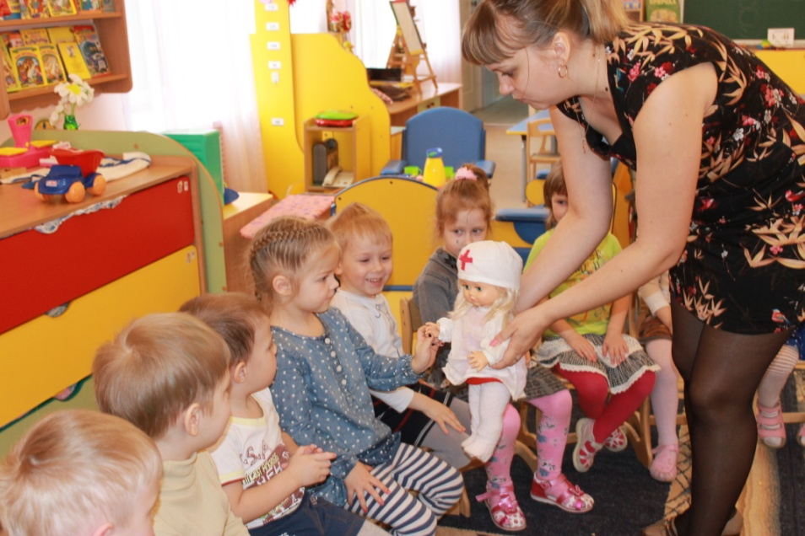
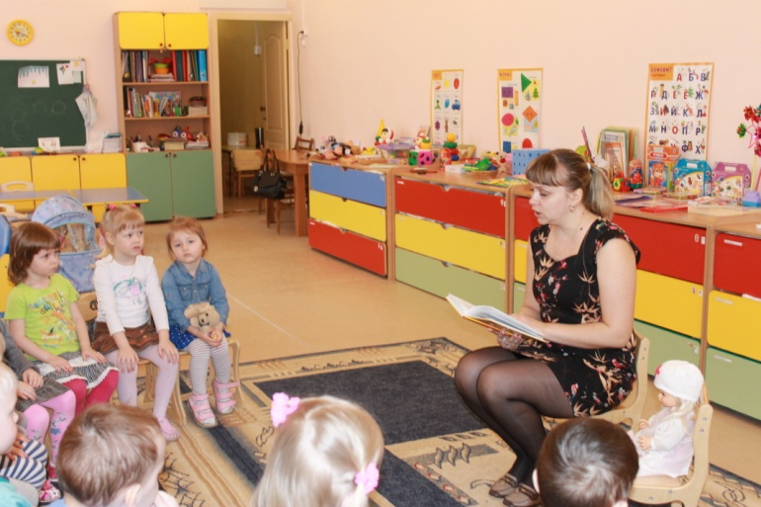

Slide 22
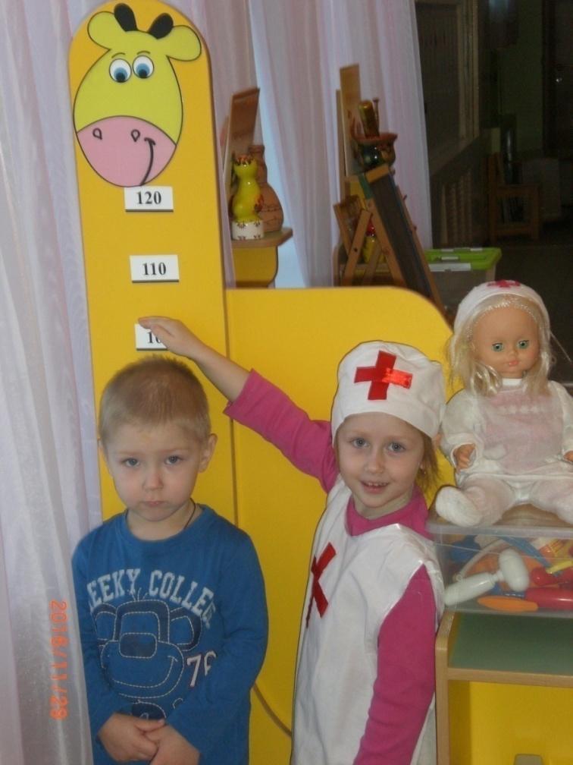
На уколы! На уколы! Собирайся, ребятня! Вы не бойтесь! Я не больно – Ведь хороший доктор я.

Slide 23
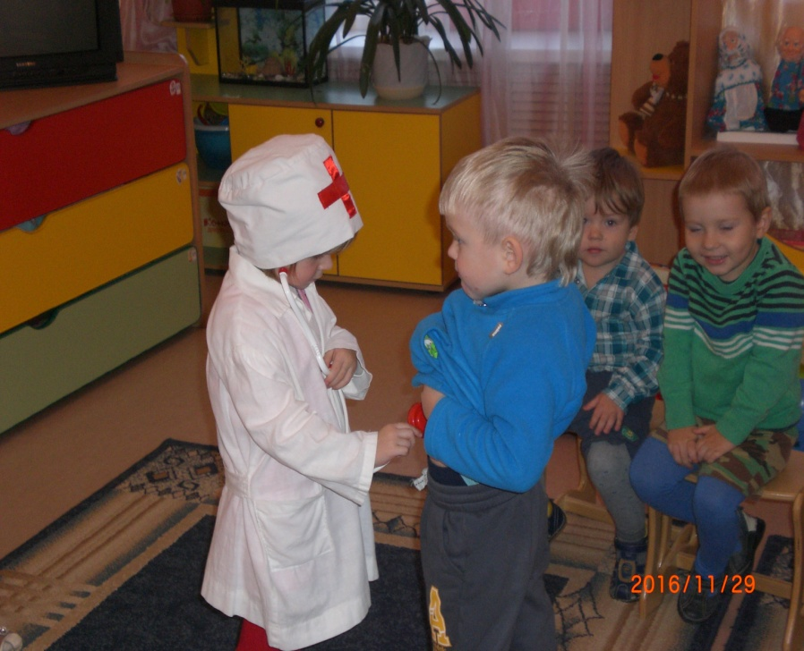
Поднимите-ка рубашки, Я послушаю живот.
Ой-ой-ой!
Урчит там что-то, Срочно выпейте компот.

Slide 24
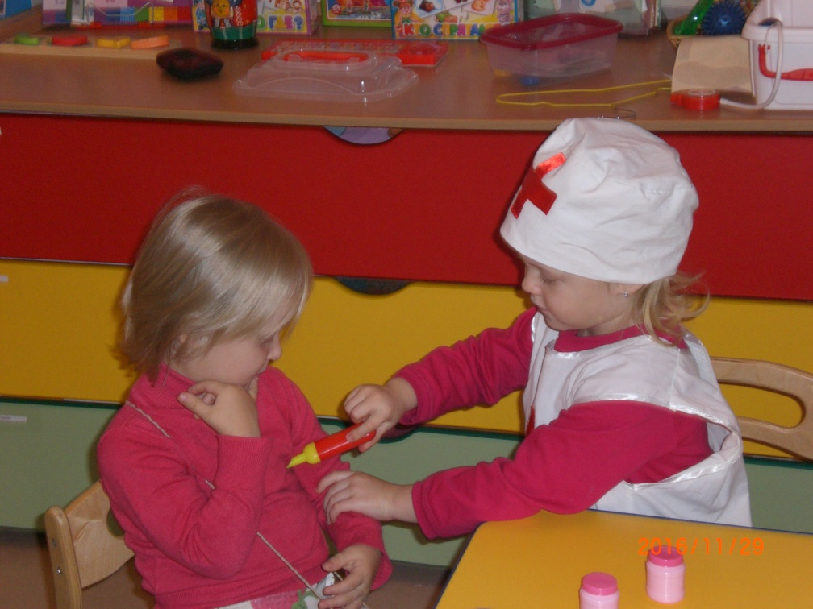
Вот вам градусник подмышку, Посидите пять минут. Я натру вас лучшей мазью, Наложу на руку жгут.

Slide 25
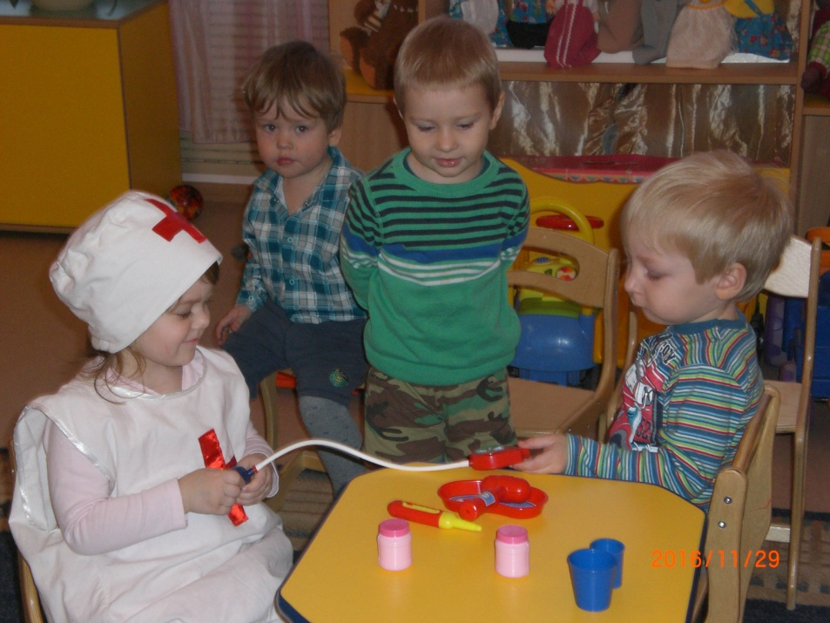
Может, банки вам поставить? Я умею – верь - не верь. И давление измерю, Вы прилягте на постель.

Slide 26
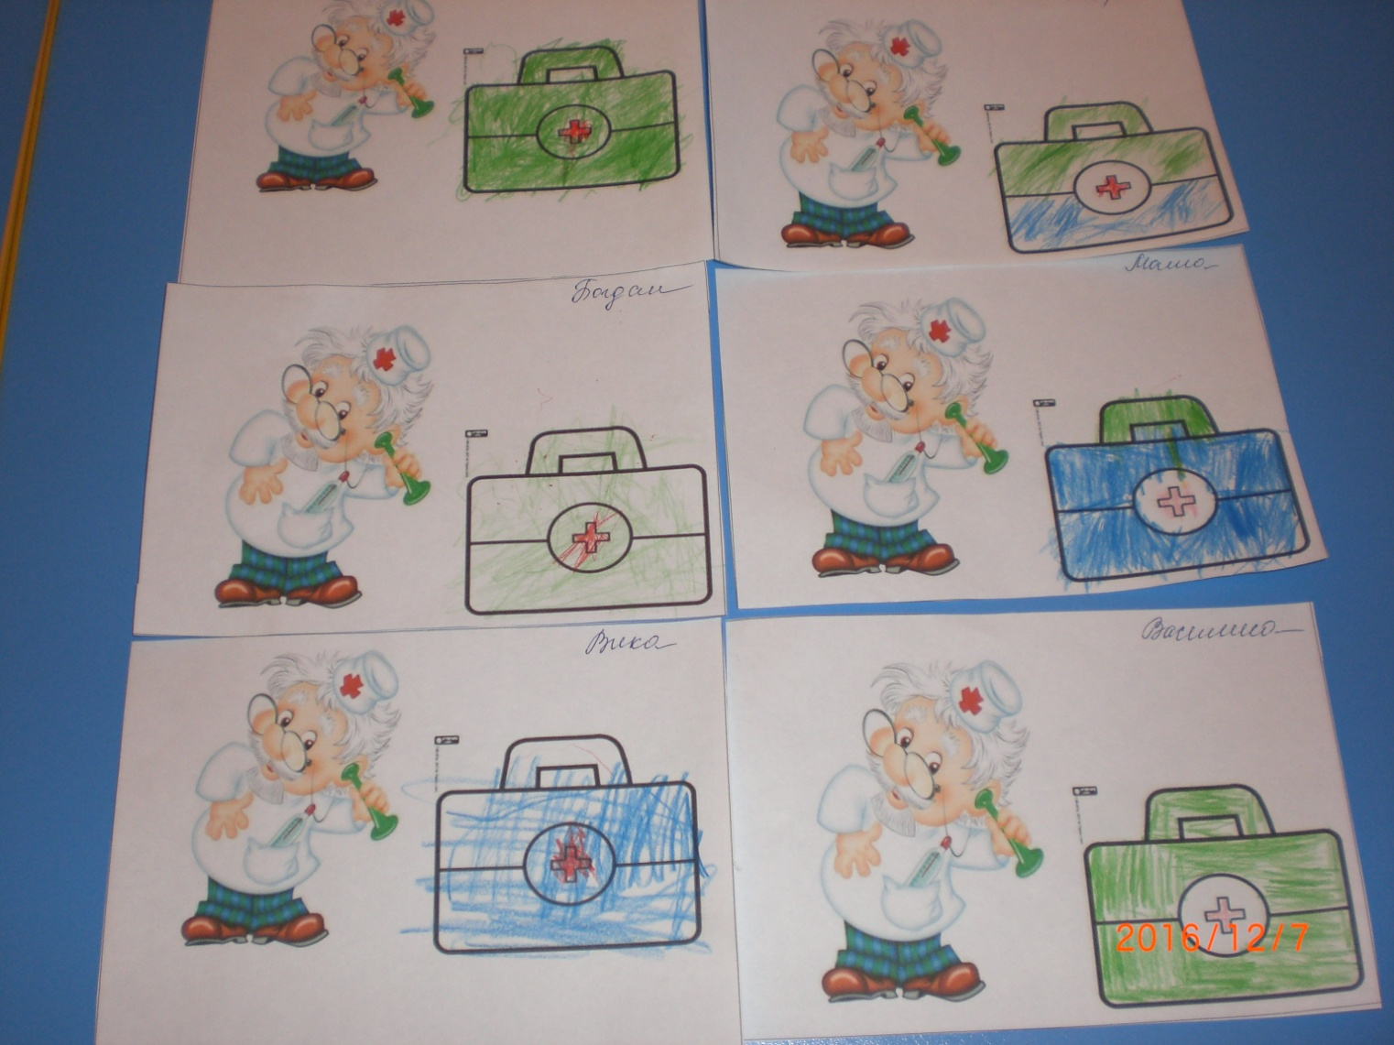

Slide 27
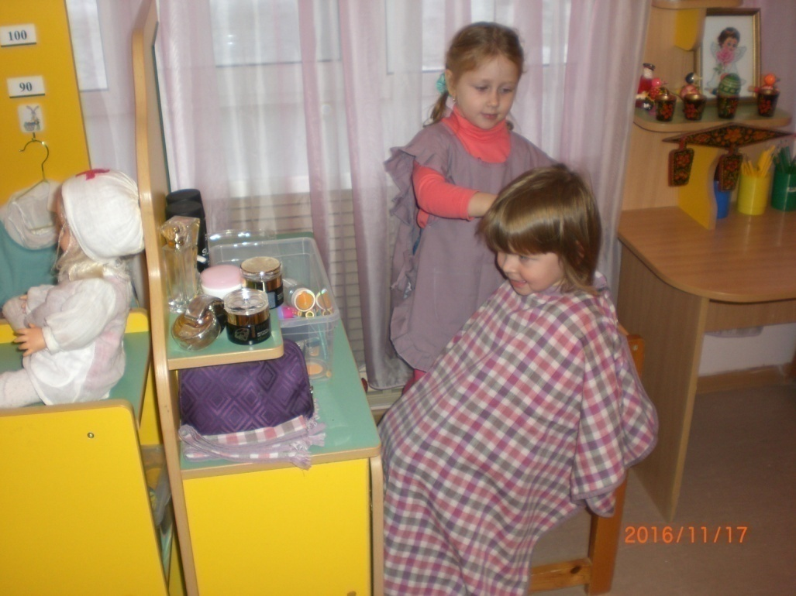
Парикмахер

Slide 28
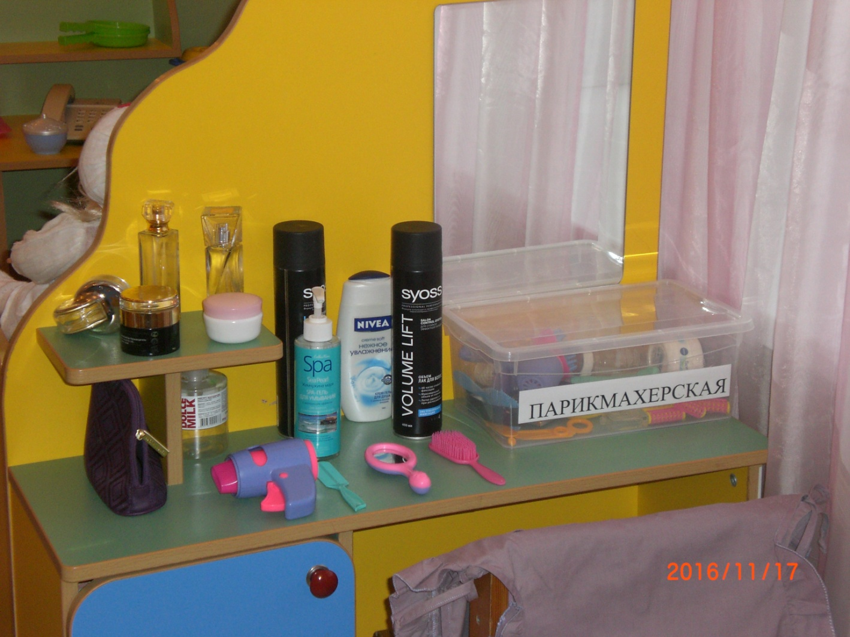

Slide 29
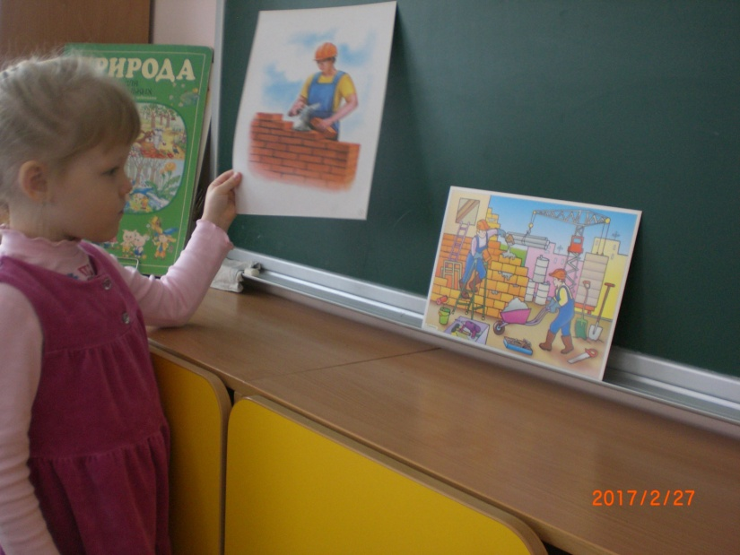
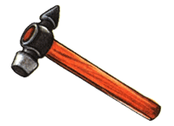
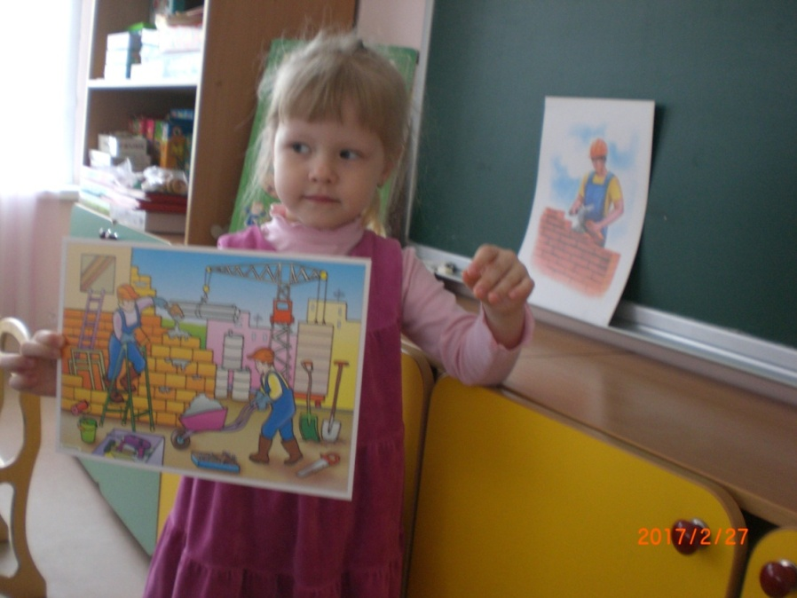
Строитель

Slide 30
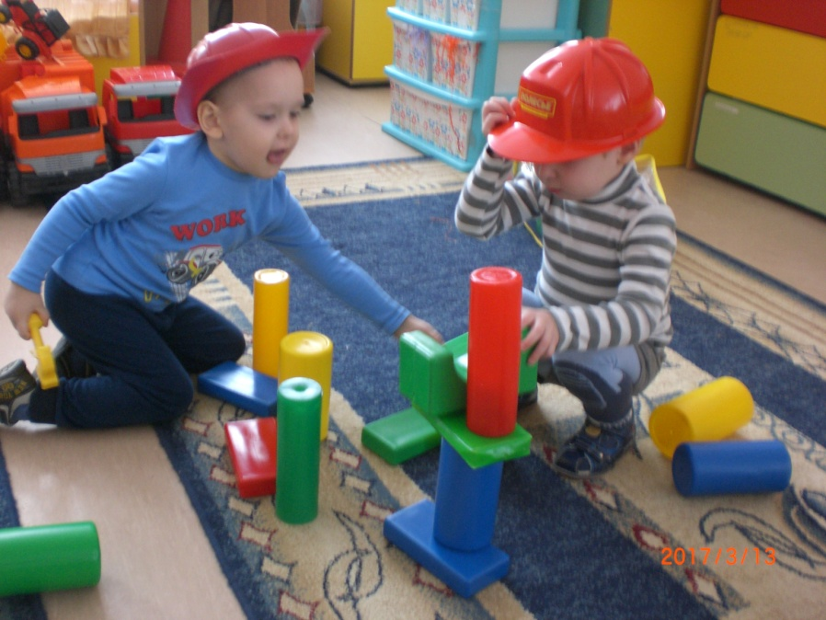
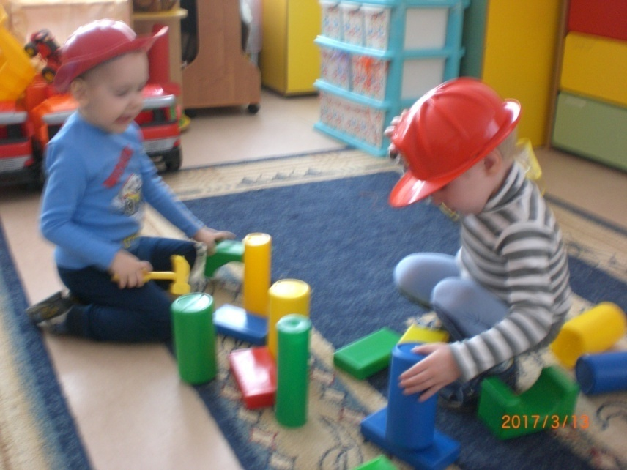
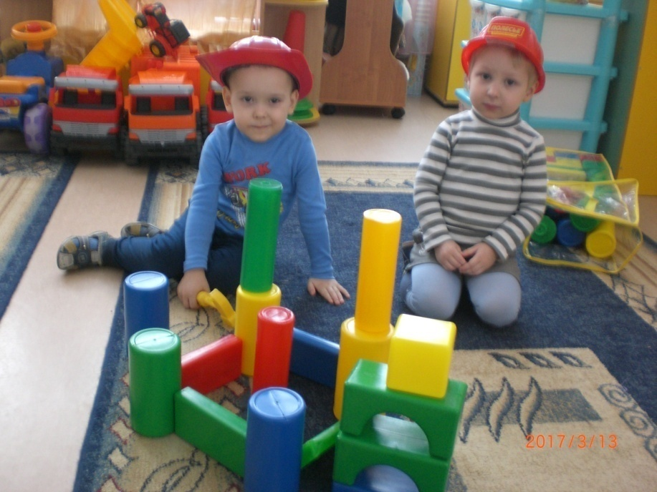
Точно в срок построит он Небоскрёб и стадион.
Детский садик и больницу, Магазинов вереницу.

Slide 31
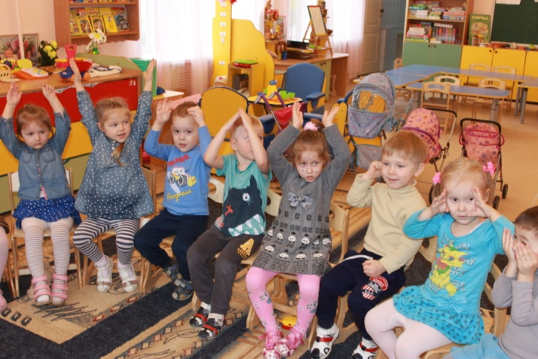
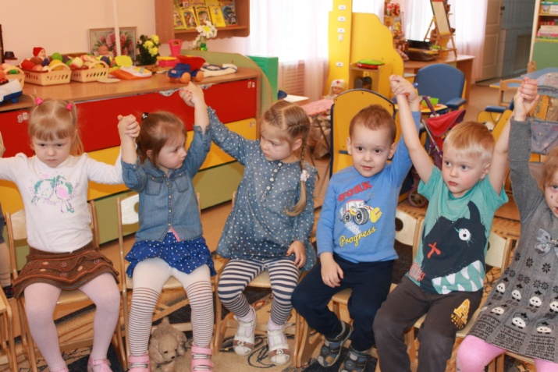
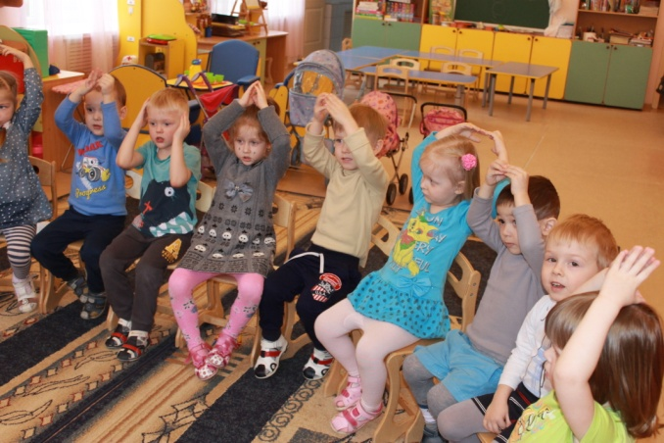
Пальчиковая гимнастика
Тук – тук , строим дом!
Дом – высокий, дом с окном,
С острой крышей и трубой
В доме я живу с тобой!

Slide 32
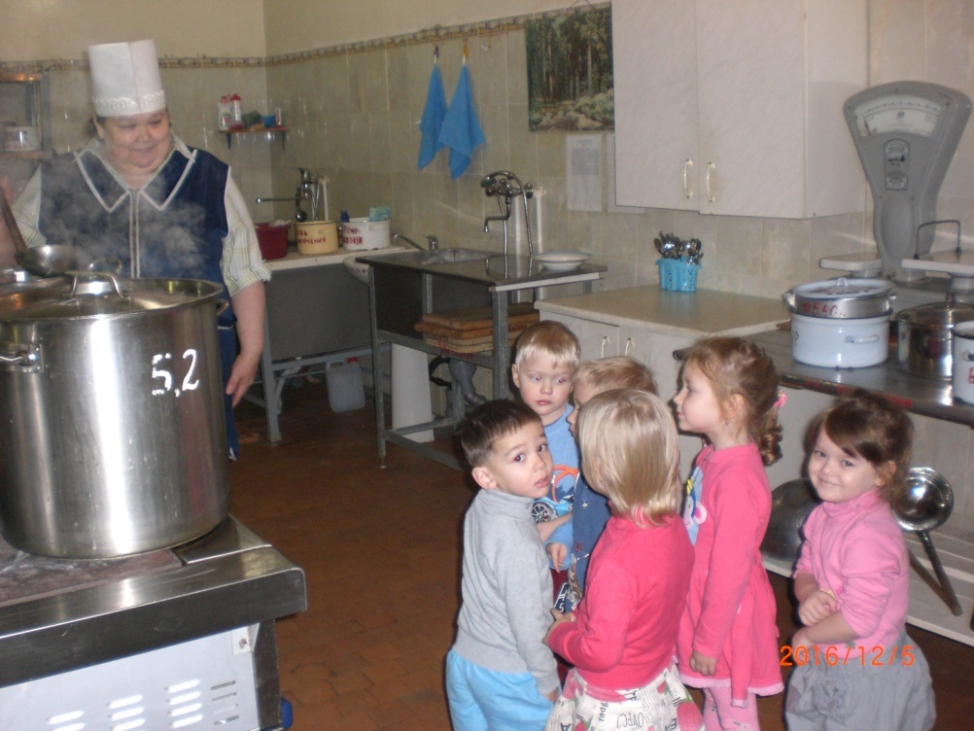
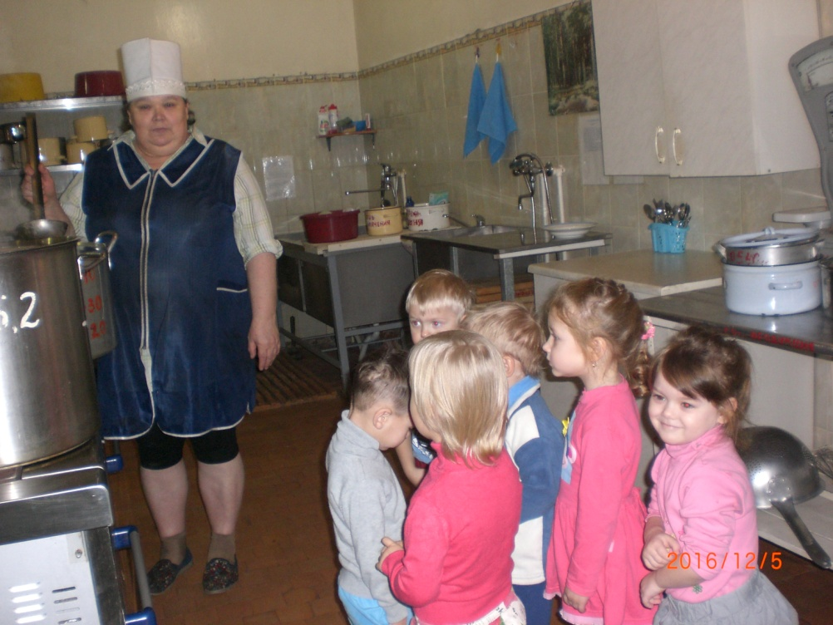
Повар
Вот наш повар тётя Фая. Пусть узнает целый свет – Тёти Фаина котлета Лучше фруктов и конфет!

Slide 33
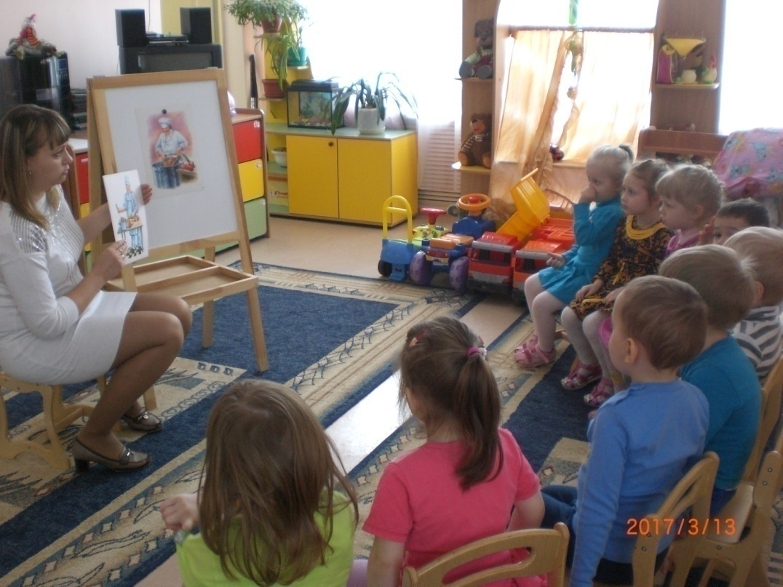
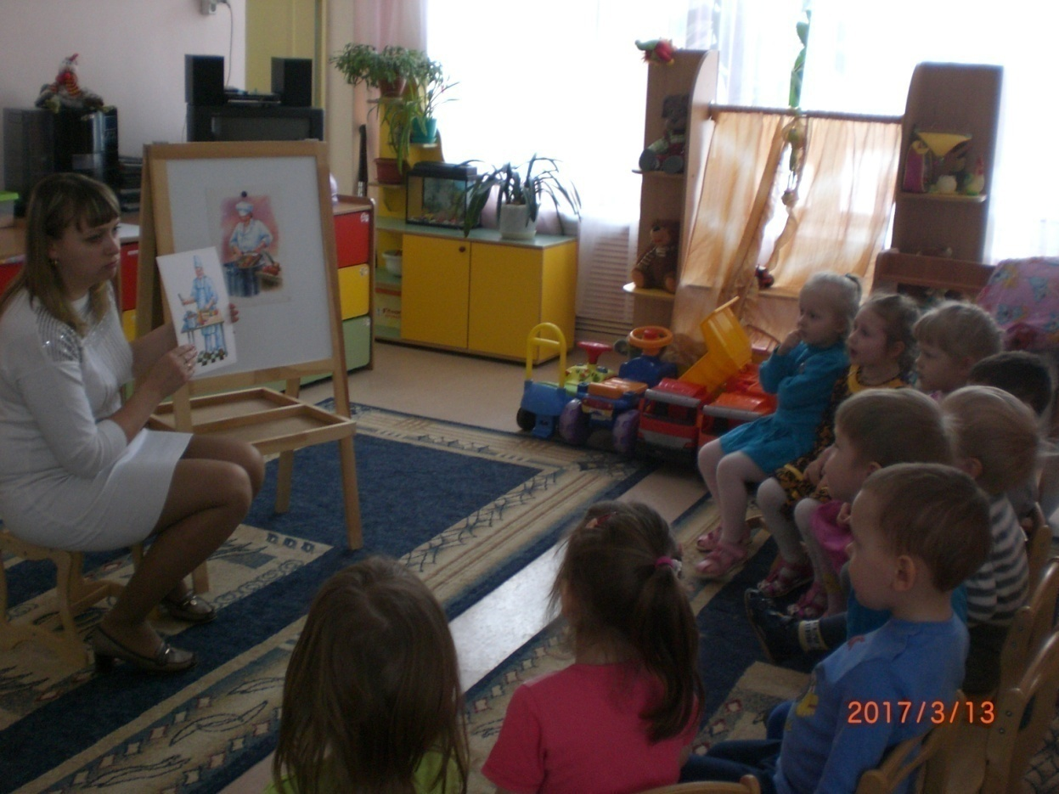

Slide 34
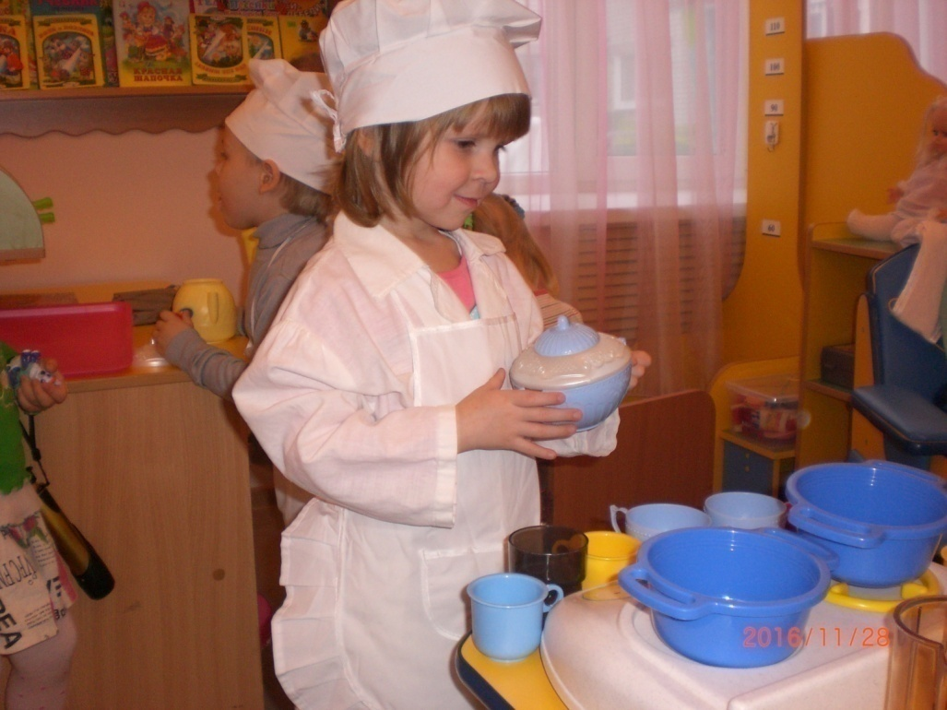
Дайте повару продукты: Мясо птицы, сухофрукты,
Рис, картофель... И тогда Ждёт вас вкусная еда.

Slide 35
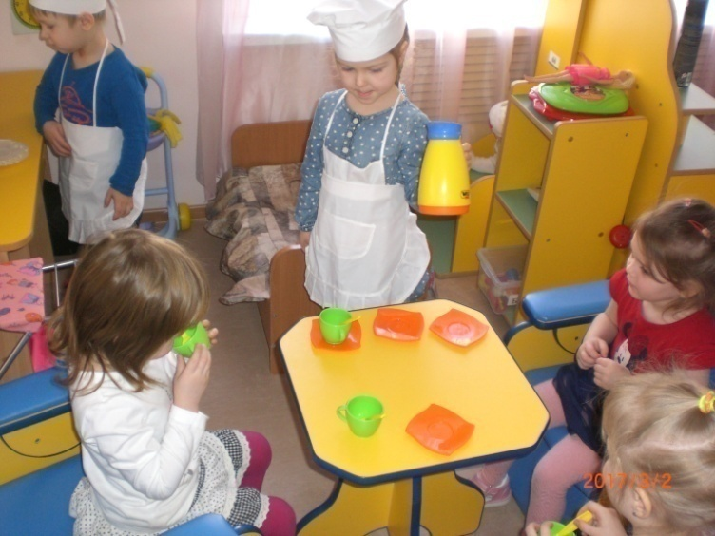
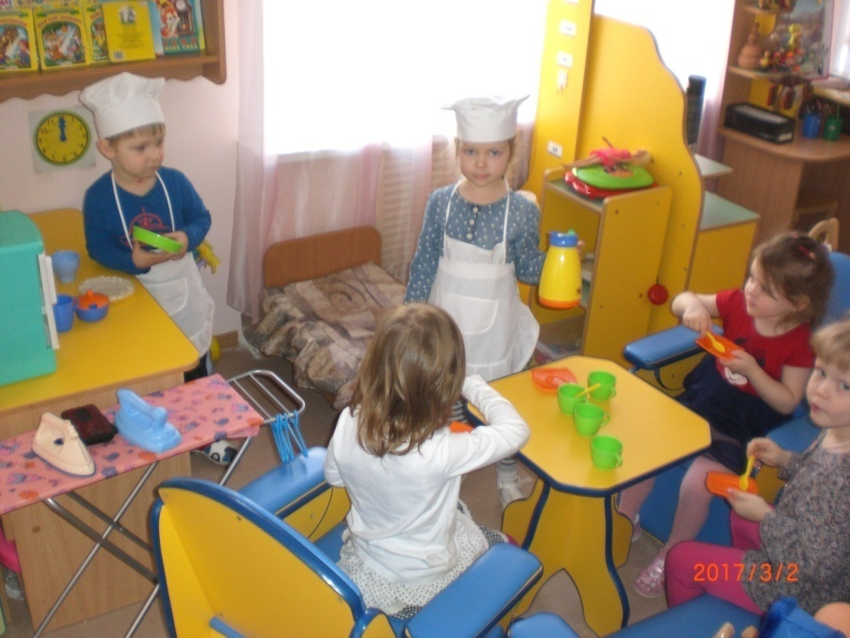
Гости ели, гости пили, Гости повара хвалили

Slide 36
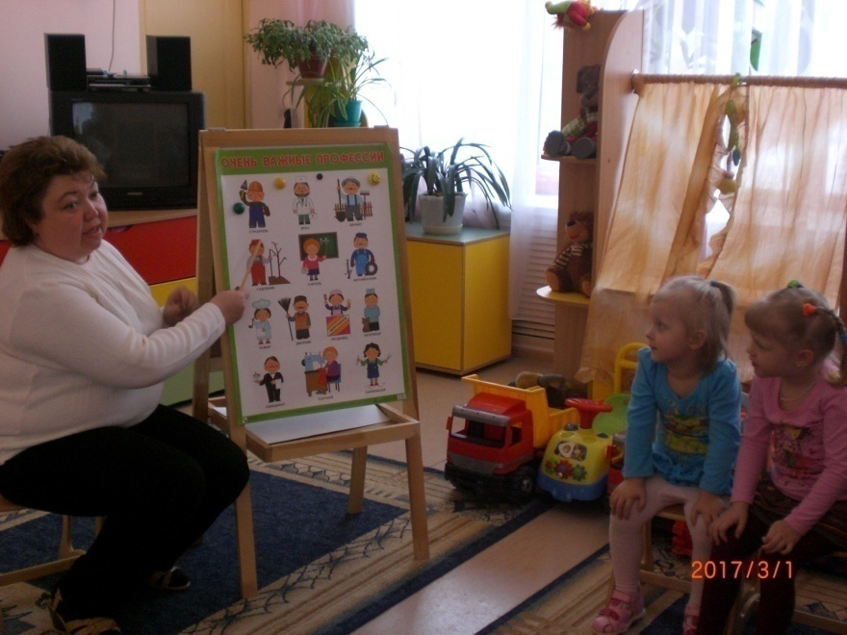
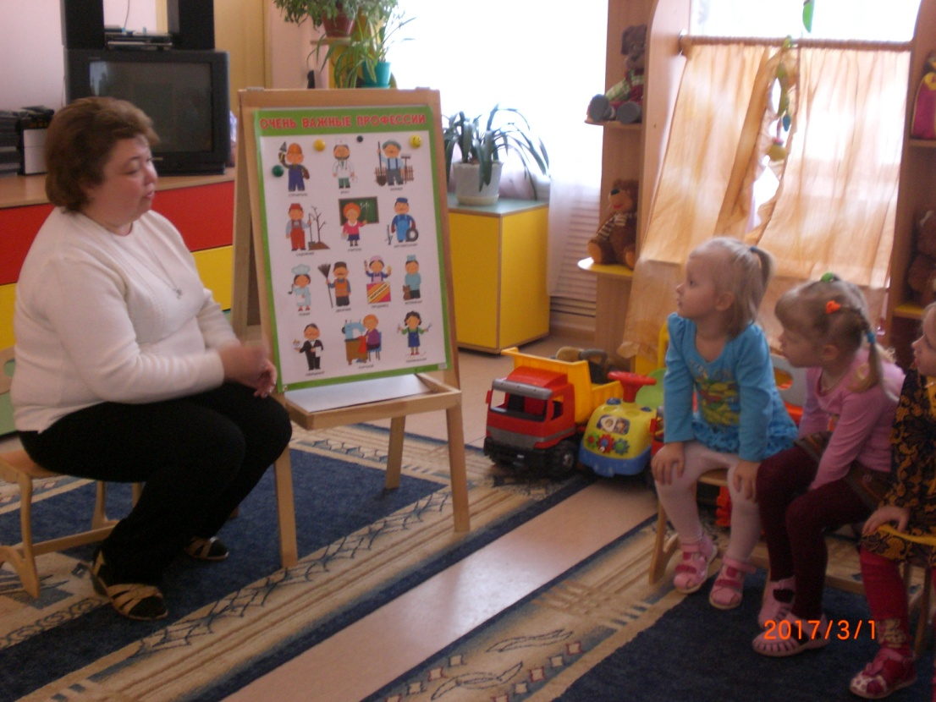
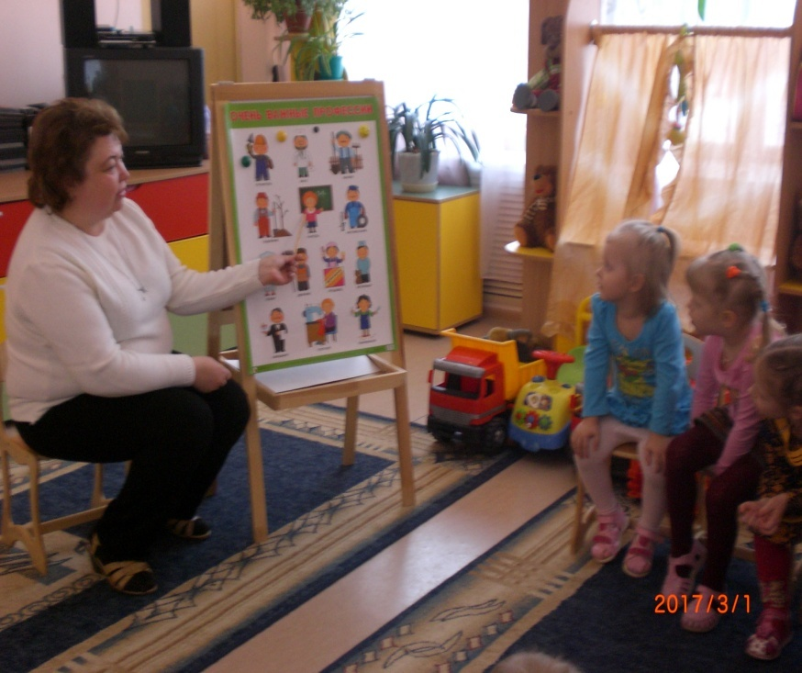

Slide 37
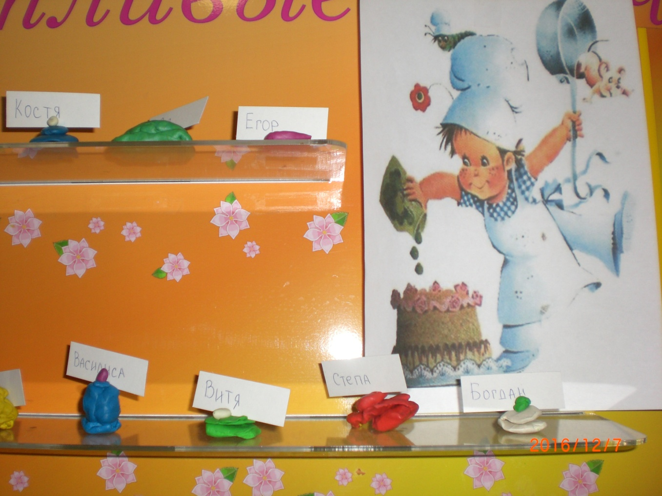

Slide 38
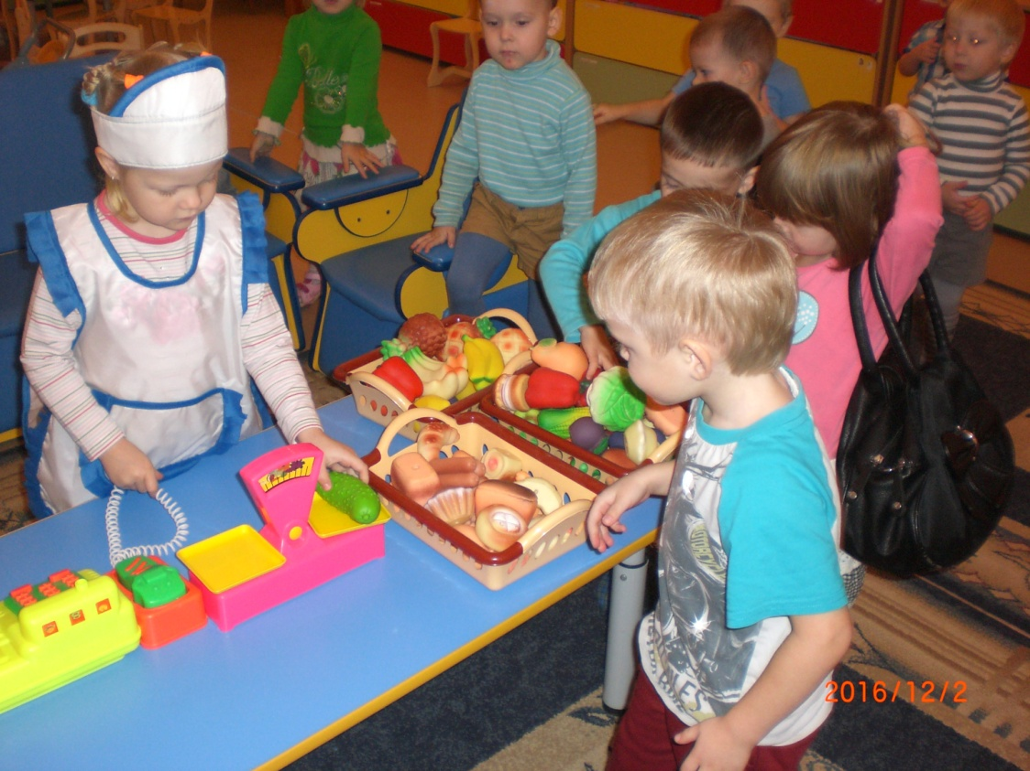
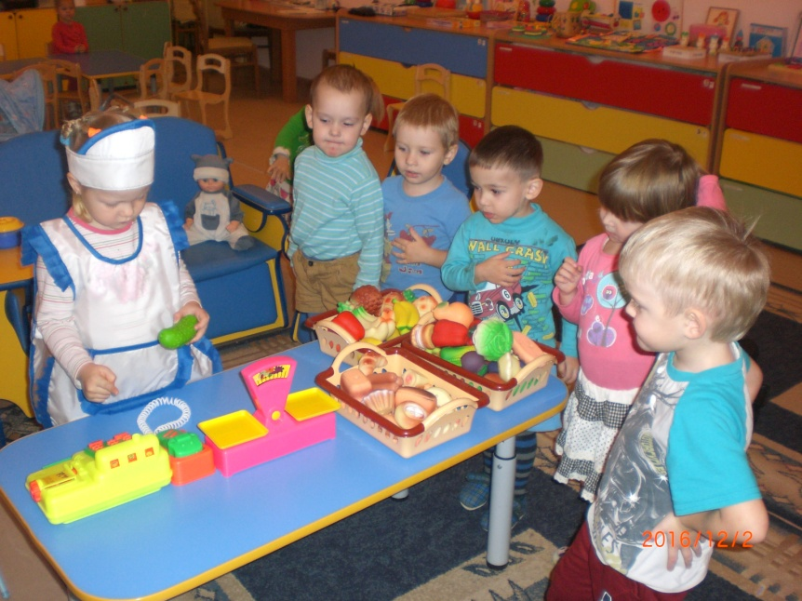
Продавец

Slide 39
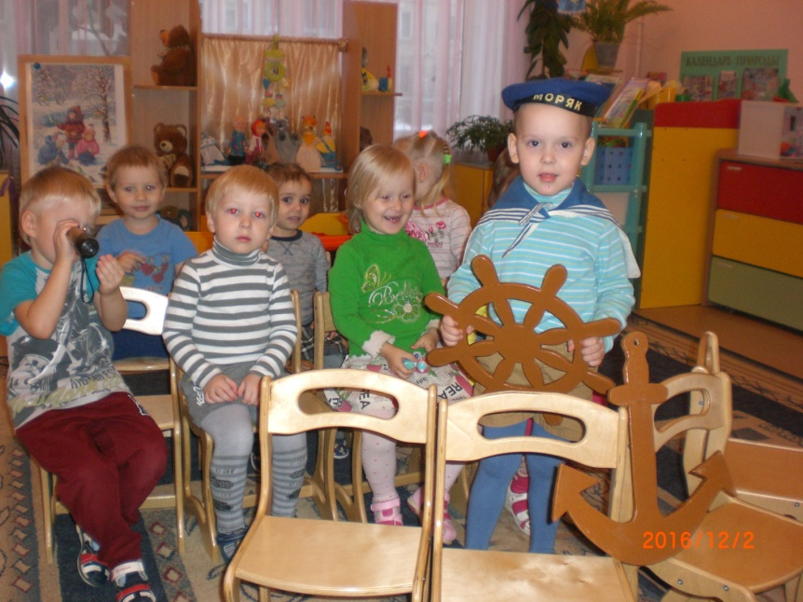

Slide 40
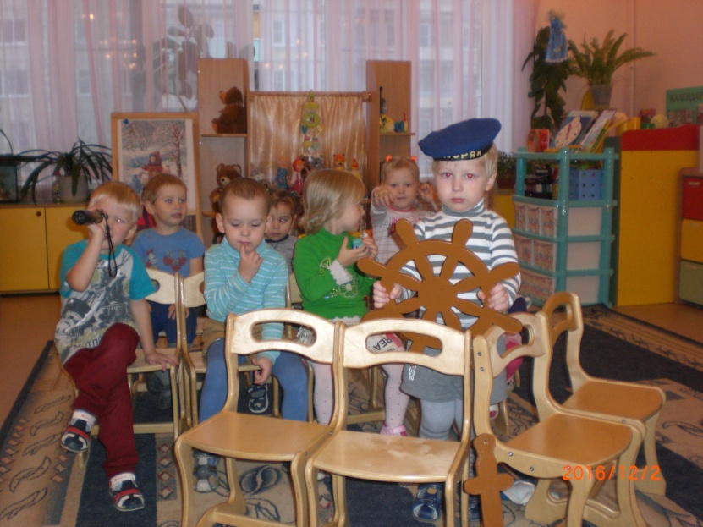
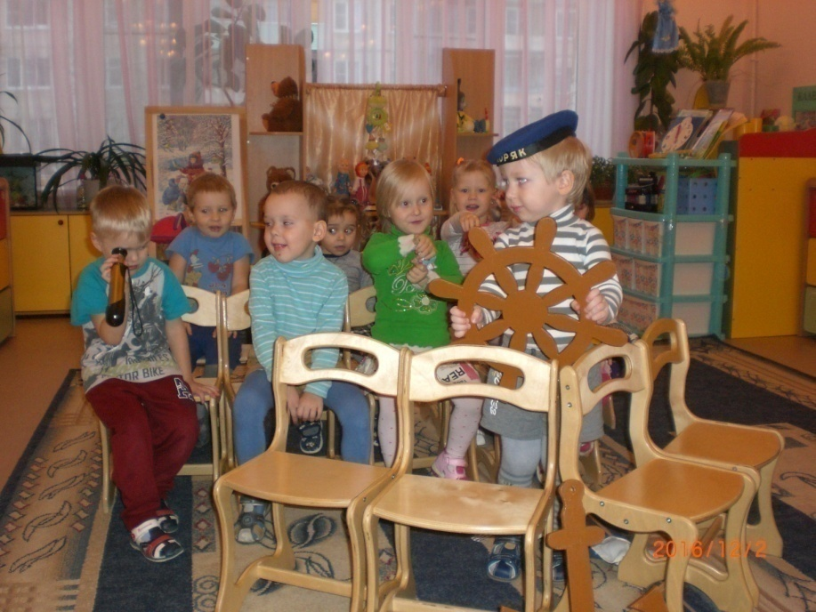
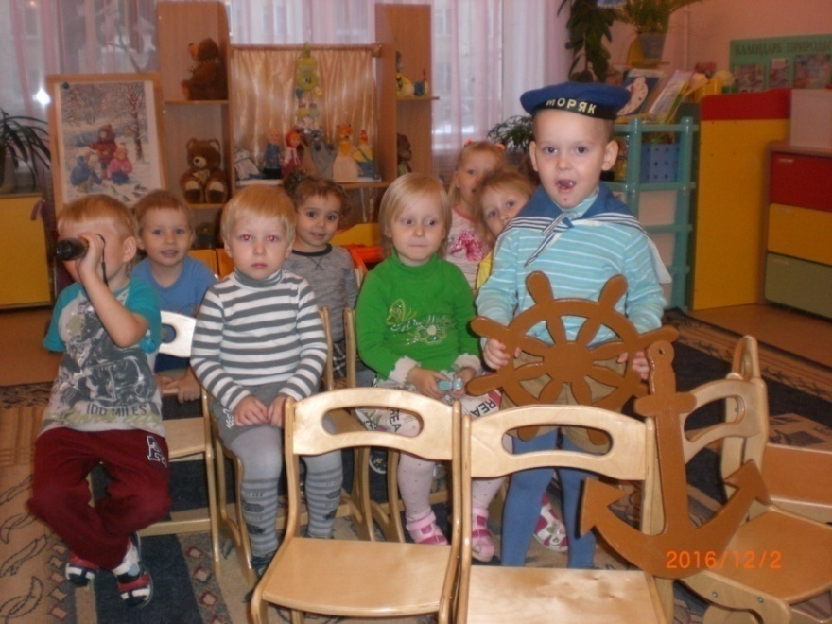

Slide 41
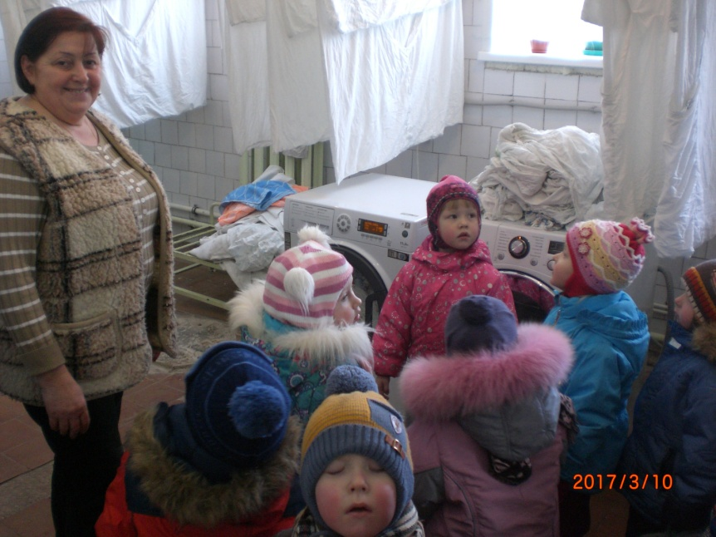
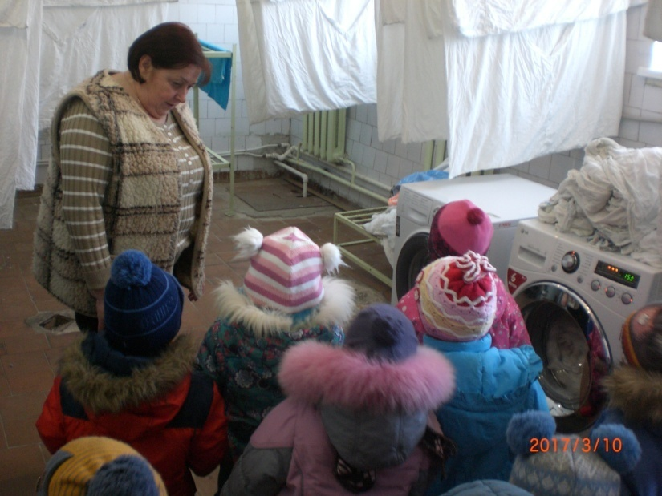
Машинист по стирке белья

Slide 42
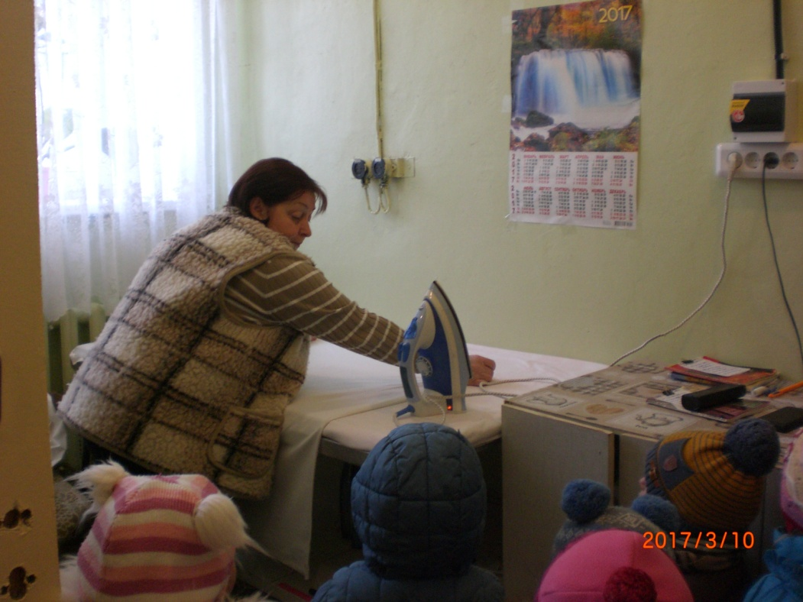
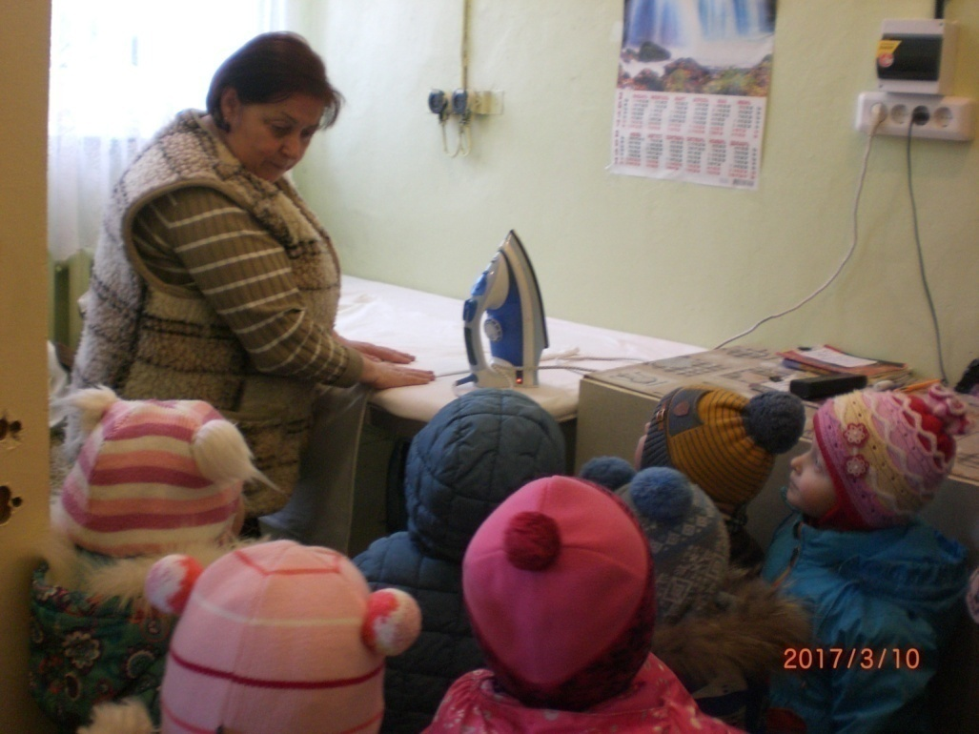

Slide 43
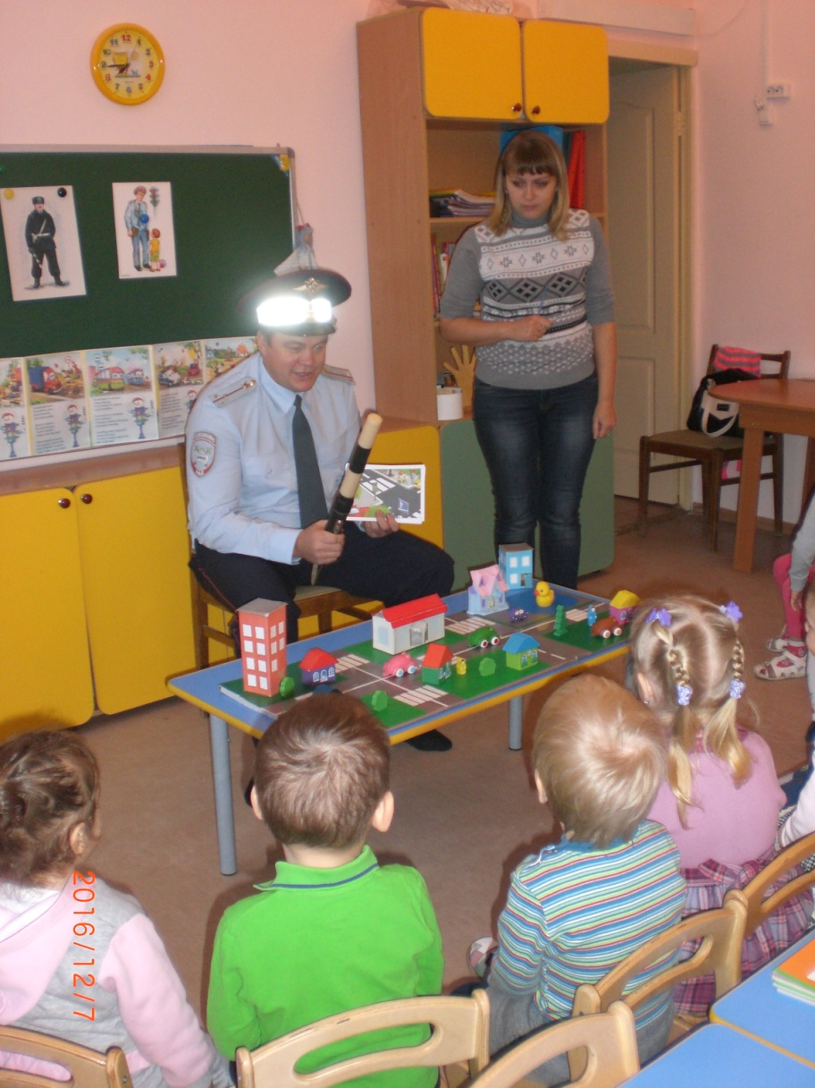
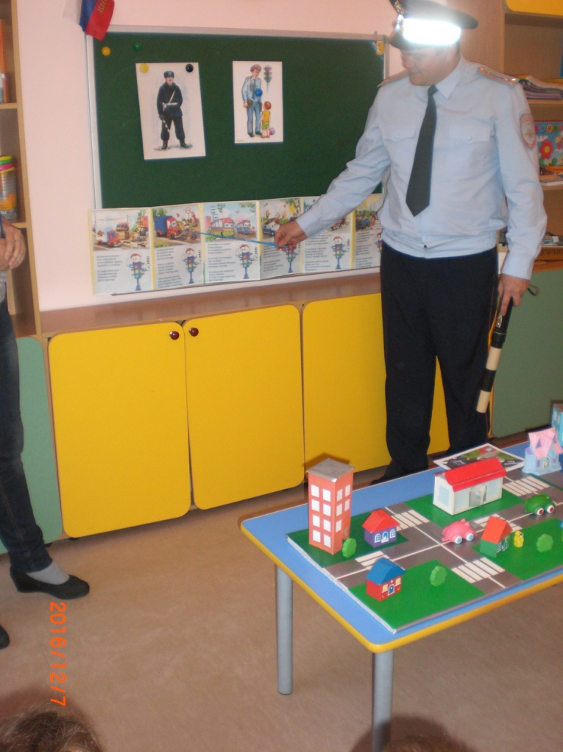

Slide 44
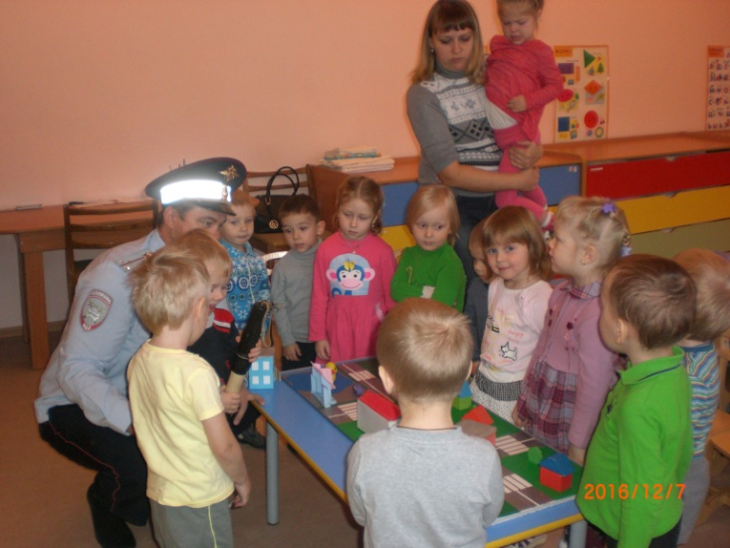

Slide 46
Дворник

Slide 48
ПЕРСПЕКТИВЫ НА БУДУЩЕЕ
Пополнение УМК : картотеки дидактических игр, подборка литературы, атрибуты для игры по ознакомлению с трудом взрослых
Совершенствование форм работы с родителями

